Slide 1
Игорь Северянин
Выполнил ученик 11Б класса
Такашев Сергей

Slide 2
Серебряный век
Выражение «серебряный век» русского искусства применительно к концу XIX – началу XX столетия, и возникло оно как обозначение крупнейшего этапа в его развитии после пушкинского «золотого века».

Slide 3
Акмеизм
От греческого слова «акме» – высшая степень чего-либо, цветущая сила.
Акмеисты ставили своей задачей возвратить слову изначальный, простой смысл, освободить его от символистических толкований.

Slide 4

У акмеистов роза опять стала хороша сама по себе, своими лепестками, запахом и цветом, а не своими мыслимыми подобиями с мистической любовью или чем-нибудь еще».
С. Городецкий

Slide 5
Футуризм
От латинского «футурум» – будущее».
«Только мы – лицо нашего времени, – заявляли футуристы. – Прошлое тесно. Академия и Пушкин непонятнее иероглифов. Сбросить Пушкина, Достоевского, Толстого и прочих, и прочих с парохода современности».

Slide 6
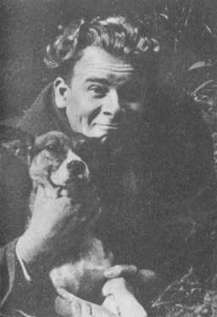
«Я так люблю поэзию русского серебряного века. В области передачи нежного и драгоценного в человеческой любви, влюбленности, в отношении пластики и изящества, соединенных с чудной лаконичностью, и, наконец, что касается выражения особого…сверхчуткого, сверхвнимательного и одновременно явно художественного ощущения природы – ночи, весны, лета, усадьбы в старинном парке, прелести любимой женщины, обаяния молодости, юности, смеха, грусти, разрыв – тоски, упоения и т.д. – во всем этом есть что-то постоянно отроческое, начальное и изначальное».
Марк Щеглов

Slide 7
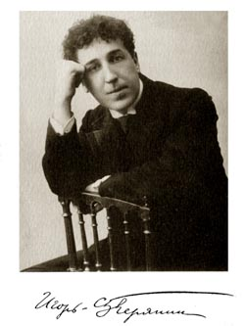
Игорь Северянин – «король поэтов»
Я, гений Игорь Северянин,
Своей победой упоен:
Я повсеградно оэкранен!
Я повсесердно утвержден!
…………………………….
Я покорил литературу!
Взорлил, гремящий, на престол!
«Эпилог»
(«Громокипящий кубок. Поэзы»)

Slide 8
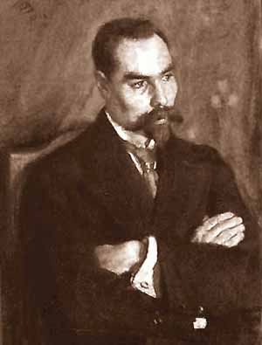
Не думаю, чтоб надобно было доказывать, что Игорь Северянин – истинный поэт. Это чувствует каждый, способный понимать поэзию, кто прочтет «Громокипящий кубок».
В. Брюсов

Slide 9

Время требует мифов…
Среди множества мифов XX века живёт и миф о поэте Игоре Северянине. О том, что он якобы ввёл в свою поэзию интонации самовосхваления и самолюбия, названной “северянинщиной”.

Slide 10
“Северянинщина”
Это дурной вкус, эпатаж, этакая “пошлинка” в поэзии.
Как же сегодня объяснить эту “северянинщину”, её проникновение в творчество поэта, безусловно, талантливого?

Slide 11
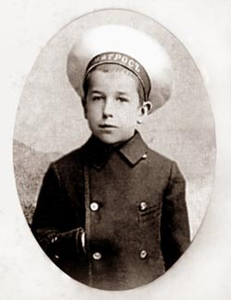
Игорь Лотарев родился 4(16) мая 1887 года в Петербурге.
Родился я, как все, случайно…
Был на Гороховой наш дом.
«Роса оранжевого часа»

Slide 12
В “Северном триолете” поэт передаёт всю свою любовь к Северу.
Что Эрик Ингрид подарил?
Себя, свою любовь и Север.
Что помечталось королеве,
Всё Эрик Ингрид подарил.
И часто в рубке, у перил
Над морем, чей-то голос девий
Я слышу: «он ей подарил
Себя, любовь свою и Север».

Slide 13
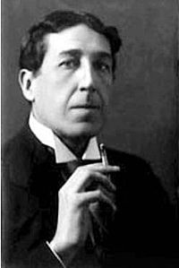
Цель творчества – познание души
Обратив внимание на внешнее – стилистические новации, - мы почти забыли об эмоциональном и духовном начале его поэзии – познании души.
«Душа – единственная истина!
Самоутверждение личности!
Поиски нового без отвергания старого!» –
провозглашает молодой поэт.

Slide 14
Осмысленные неологизмы
Неологизмы И. Северянина позволяют ему с замечательной остротой выразить главное содержание его поэзии: чувство современности. Помимо того, что они часто передают понятия совершенно новые по существу.
“Озерзамок”
“Перекочкать” “Онездешниться”
“Ядоцвет”
“Алогубы” “Грезофарс” “Поэза”
“Миррэлия” (светлое царство) “Окалошить”
“Златополдень” “Вуалит негой феордов сага”

Slide 15
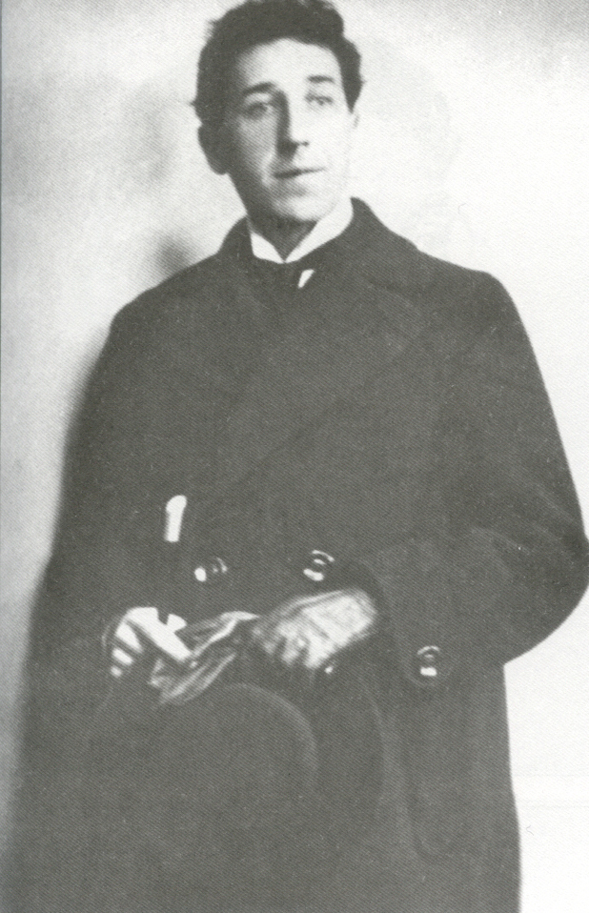
В «Прологе эгофутуризма» (1911) он манифестировал:
«Мы живы острым и мгновенным... и что ни слово, то сюрприз».
В его стихах самолюбование и самовосхваление принимали
гипертрофированные — на грани
пародии и пошлости — формы:

Slide 16
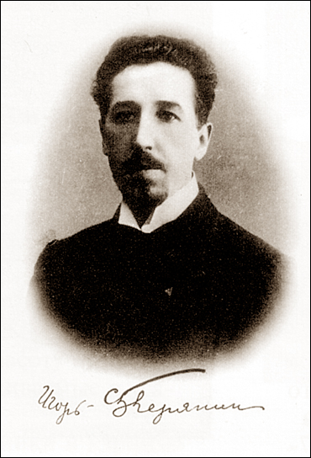
“Самогимн”
Мой стих серебряно-брильянтовый
Живителен, как кислород.
“О гениальный! О талантливый!” –
Мне возгремит хвалу народ.
И станет пить ликёр гранатовый
За мой ликующий восход ...
… Я – я! Значенье эготворчества –
Плод искушённой Красоты!

Slide 17

Расцвет творчества
Триумфальная слава пришла к поэту в 1913,
после выхода сборника «Громокипящий кубок».
«Громокипящий кубок» – сборник, который пользовался шумным успехом и составил ему славу салонного поэта, воспевающего «красивости»
и «изыски» великосветской и
богемной жизни.
За два года «Громокипящий кубок»
выдержал семь изданий.

Slide 18
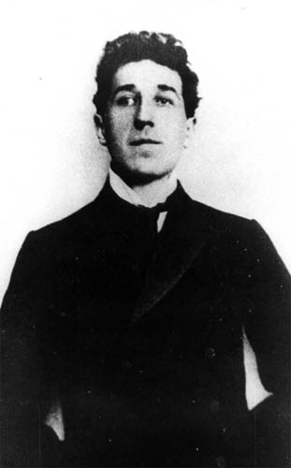
Мечтательность
  Отождествляется “поэт с открытой душой” и его лирический герой
  Создаётся новый образ – мечтателя, постоянно обманывающегося и разочаровывающегося в мире.
  Я чувствовал, поле опять изумрудно,
  И лютики в поле цветут…
  …Но это же гадость! Тогда я взял глобус
  И, в грёзах, поехал в Китай.
  Май 1912

Slide 19
Лирика
Это – лирик, тонко воспринимающий природу и весь мир и умеющий несколькими характерными чертами заставить видеть то, что он рисует.
Это – истинный поэт, глубоко переживающий жизнь и своими ритмами заставляющий читателя страдать и радоваться вместе с собой.
…Колыхается туман –
Как мечты моей обман,
Как минувшего роман…
Декабрь 1908

Slide 20
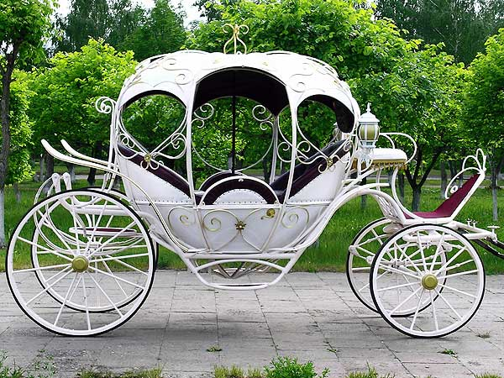
Ирония
  Это – ироник, остро подмечающий вокруг себя смешное и низкое и клеймящий это в меткой сатире.
  Ирония Северянина направлена не против лиц, а против явлений.
  Против фальши, бездушия, озлобления и невежества.
  Бесчисленные ландо, экипажи. Кабриолеты, встречающиеся в его произведениях, - признаки “весеннего удушья”.

Slide 21
“Жизнь человека одного – дороже и прекрасней мира”.
Он упрямо и настойчиво повторяет мысль о превосходстве человека над миром. Это звучит как продолжение слов Ф. Достоевского о том, что счастье невозможно построить на слёзах и на крови.

Slide 22
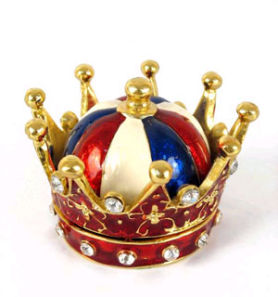
“Я избран королём поэтов – да будет подданным светло!”
В феврале 1918 года в Москве на поэтическом вечере он был избран “королём поэтов”, опередив Маяковского и Бальмонта.
Я так велик и так уверен
В себе, настолько убеждён,
Что всех прощу и каждой вере
Отдам почтительный поклон.
(“Рескрипт короля”)

Slide 23
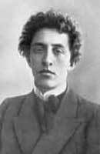
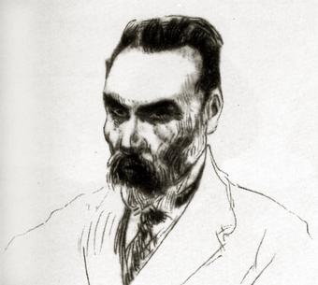
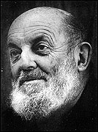
Отзывы критиков
А. Блок В. Брюсов В. Адамс

Slide 24
Отзыв А. Блока
“Я преуменьшал его, хотя он и нравился мне временами очень. Это – настоящий, свежий, детский талант. Храни его бог”.
“Я теперь понял Северянина. Это – капитан Лебядкин.” И прибавил: “Ведь стихи капитана Лебядкина очень хорошие”.

Slide 25
Отклик В. Брюсова
“Это – художник, которому открылись тайны стиха и который сознательно стремится усовершенствовать свой инструмент, «свою лиру», говоря по-старинному”.
“…Не всегда легко различить, где у И. Северянина лирика, где ирония. Не всегда ясно, иронически ли изображает поэт людскую пошлость, или увы! сам впадает в мучительную пошлость”.

Slide 26
Воспоминания друга
“Мы знаем его как самовлюблённого лирика, не разбирающегося в общественных проблемах, сумевшего вложить в свои субъективные “поэзы”большую напевность и лёгкость”.
(Один из друзей поэта, в его последние годы жизни, эстонский исследователь В Адамс).

Slide 27
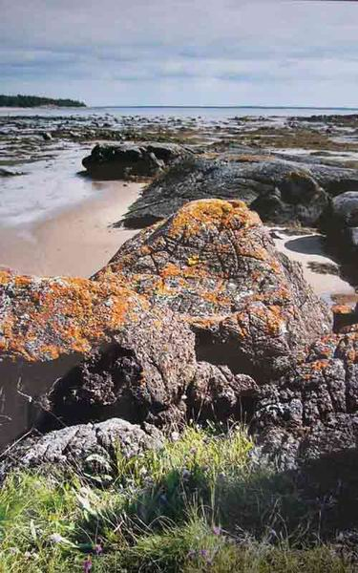
Ответ критикам
На упрёки в пошлости сам Игорь- Северянин ответил в 1918 году в стихотворении “Двусмысленная слава”:
Неразрешимые дилеммы
Я разрешал, презрев молву.
Мои двусмысленные темы –
Двусмысленны по существу.

Slide 28
«Он весь – дитя добра и света, он весь – свободы торжество!».
Весь поэтический мир И. Северянина изначально двойствен. Поэт как бы взвешивает на весах добро и зло:
“И в зле – добро, и в добром – злоба”.

Slide 29
Расставание с Родиной
Каждое лето он проводил в Эстонии, в Эст-Тойлу. Но в 1920 году образование Эстонии, как самостоятельной республики, отрезало поэта от Родины.
Он почти безвыездно жил в деревне со своей женой Фелиссой Круут.
Моё одиночество полно безнадёжности,
Не может быть выхода душе из него…
(“Утомлённый душой”)

Slide 30
«Град»
Качнуло небо гневом грома,
Метнулась молния — и град
В воде запрыгал у парома,
Как серебристый виноград.
Вспорхнула искорка мгновенья,
Когда июль дохнул зимой —
Для новых дум, для вдохновенья,
Для невозможности самой…
И поднял я бокал высоко,—
Блеснули мысли для наград…
Я пил вино, и в грезах сока
В моем бокале таял град.
ДАРЮ Дорину-Николаеву

Slide 31
Анализ
«Качнуло небо гневом грома, метнулась молния», — так начинается это произведение, настраивающее читателя на лирический лад. Однако уже в первой строчке возникает некое напряжение, подразумевающее последующее развитие событий. И действительно, вслед за дождем грянул град, который автор сравнивает с прозрачным виноградом. Северянин очень тонко подмечает, что в этот момент «июль дохнул зимой», заставив его на мгновение поверить в невозможное. И этого удивительного мига хватило, чтобы вдохновить поэта на новые строки, придать стихам глубину, звучание и совершенно иную окраску. «Я пил вино, и в грезах сока в моем бокале таял град», — отмечает Северянин, искренне восхищаясь тем что стал очевидцем такого восхитительного природного явления.

Slide 32
«Двусмысленная слава»
Моя двусмысленная слава
Двусмысленна не потому,
Что я превознесён неправо, —
Не по таланту своему, —
А потому, что явный вызов
Условностям — в моих стихах
И ряд изысканных сюрпризов
В капризничающих словах.
Во мне выискивали пошлость,
Из виду упустив одно:
Ведь кто живописует площадь,
Тот пишет кистью площадной.
Бранили за смешенье стилей,
Хотя в смешенье-то и стиль!
Чем, чем меня не угостили!
Каких мне не дали «pastilles»!
Неразрешимые дилеммы
Я разрешал, презрев молву.
Мои двусмысленные темы —
Двусмысленны по существу.
Пускай критический каноник
Меня не тянет в свой закон, —
Ведь я лирический ироник:
Ирония — вот мой канон.

Slide 33
Анализ
«Во мне выискивали пошлость», — отмечает Игорь Северянин, подчеркивая при этом, что общается с читателями на их языке, привычном и доступном. Кроме этого, поэт дает отповедь всем тем, кто обвиняет его в смешении стилей, так как именно это и является «изюминкой» его стихов. «Мои двусмысленные темы – двусмысленны по существу», — заявляет поэт. При этом он с легкостью отвергает все законы стихосложения. Так как относится к собственному творчеству без напыщенности и трепета. «Ирония – вот мой канон», — подчеркивает автор, намекая на то, что его стихи можно трактовать как пощечину общественному мнению.

Slide 34
«Не завидуй другу»
Не завидуй другу, если друг богаче,
Если он красивей, если он умней.
Пусть его достатки, пусть его удачи
У твоих сандалий не сотрут ремней…
Двигайся бодрее по своей дороге,
Улыбайся шире от его удач:
Может быть, блаженство — на твоем пороге,
А его, быть может, ждут нужда и плач.
Плачь его слезою! Смейся шумным смехом!
Чувствуй полным сердцем вдоль и поперек!
Не препятствуй другу ликовать успехом:
Это — преступленье! Это — сверхпорок!

Slide 35
Анализ
Он призывает не только самого себя, но и окружающих уверенно идти по выбранному пути и не оглядываться на чужие достижения, которые вызывают зависть .
Сострадание – совсем не то чувство, которое, как считает поэт, нужно испытывать по отношению к другу. Ведь для него гораздо важнее, чтобы близкие люди не выражали свое сочувствие в тяжелые минуты, а умели радоваться, когда человек находится на вершине славы и благополучия. Поэтому Северянин подчеркивает: «Не препятствуй другу ликовать успехом: это — преступленье! Это — сверхпорок!». В понимании автора, зависть способна разрушить самую крепкую дружбу, и виновнику подобного нет прощения.

Slide 36
Смерть
В 1940 поэт признается, что "издателей на настоящие стихи теперь нет. Нет на них и читателя. Я пишу стихи, не записывая их, и почти всегда забываю".
Поэт умер 20 декабря 1941 г. в оккупированном немцами Таллинне от сердечного приступа
Похоронен там на Александро-Невском кладбище.

Slide 37
На памятнике помещены его строки:

Slide 38

Как хороши, как свежи будут розы,
Моей страной мне брошенные в гроб!

